Slide 1
Figura 1. Distribución mundial de Spiroplasma citri. Los símbolos indican presencia del patógeno según registros de detección: ● nacional, + subnacional, ▲ocasional (EPPO 2017).

Slide 2
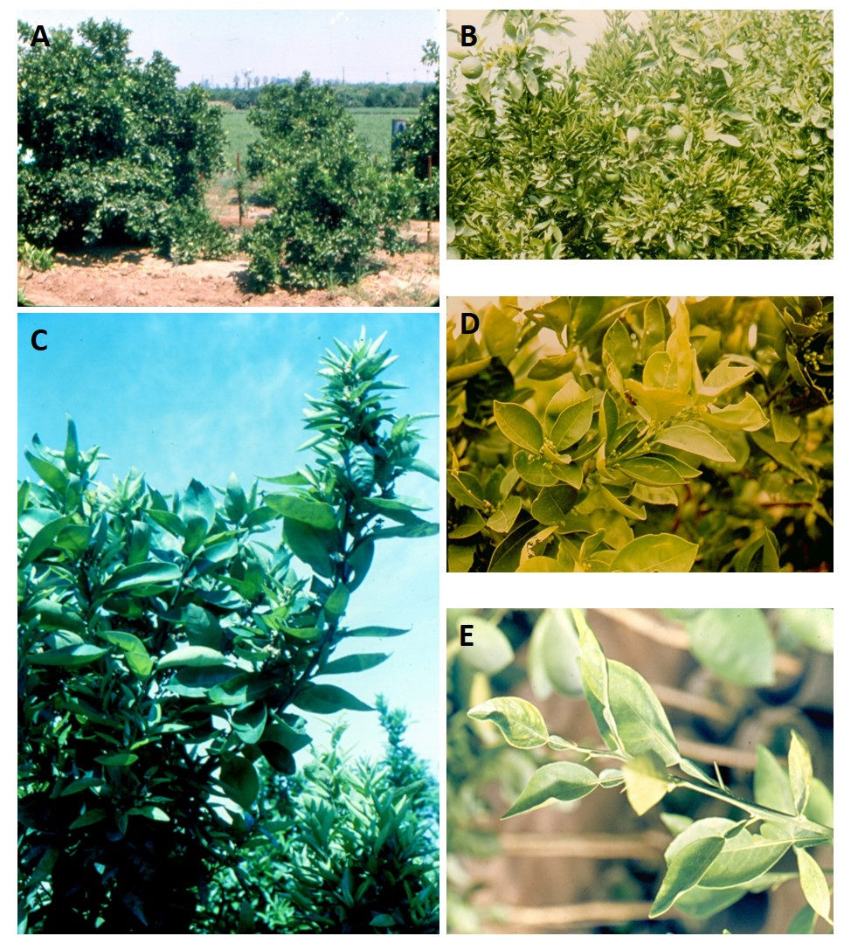
Figura 2. Síntomas de stubborn observados en cítricos españoles. A, Menor desarrollo de la planta; B, Hojas más pequeñas, acortamiento de entrenudos y proliferación de brotes axilares; C, Hojas más pequeñas y acortamiento de entrenudos; D, Floración fuera de época, hoja cóncava con extremos redondeados y aspecto coriáceo; E, Hojas con clorosis. (Fotos: A. Alfaro García y P. Abad Campos. UPV, Valencia).

Slide 3
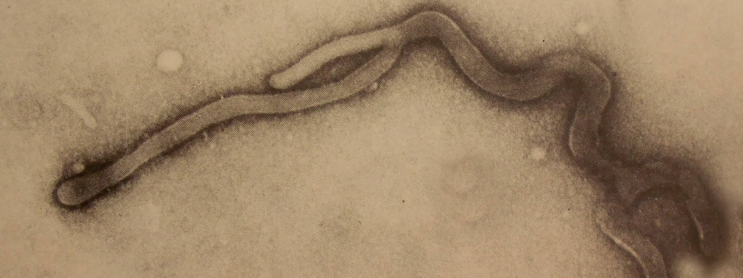
Figura 3. Spiroplasma citri observado mediante microscopia electrónica de transmisión. (Foto: C. Jordá. UPV. Valencia).

